Slide 1


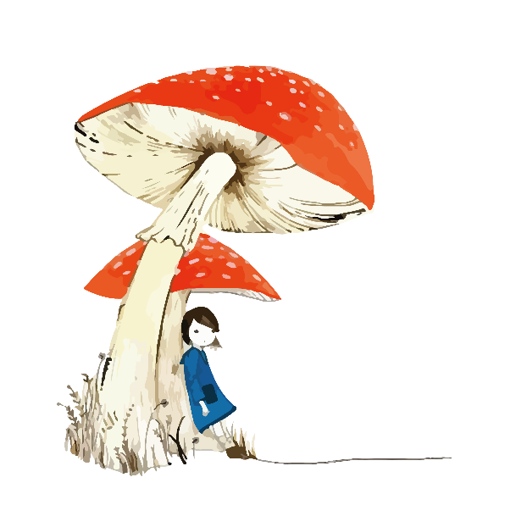

Slide 2










Slide 3

Đâu là số tròn chục?
A. 99
B. 90
C. 15

Slide 4
10 ; 20 ; 30 ; 40 ; …. ; 60 ; 70 Số tròn chục còn thiếu là:
A. 39
C. 41
C. 50

Slide 5
Đâu là số tròn chục bé nhất?
A. 10
B. 11
C. 60

Slide 6



(Tiết 4)

Slide 7


Slide 8

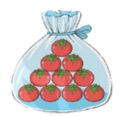

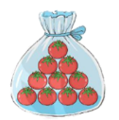





Các số đến 99
 | Chục | Đơn vị | Viết số | Đọc số
Hai mươi tư
2
4
24
?
?
?
?
3
5
35
Ba mươi lăm
?
?
?
Bảy mươi mốt
7
1
71
?
?
?
?
?
8
9
89
Tám mươi chín
?
?
?

Slide 9


Slide 10

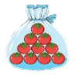
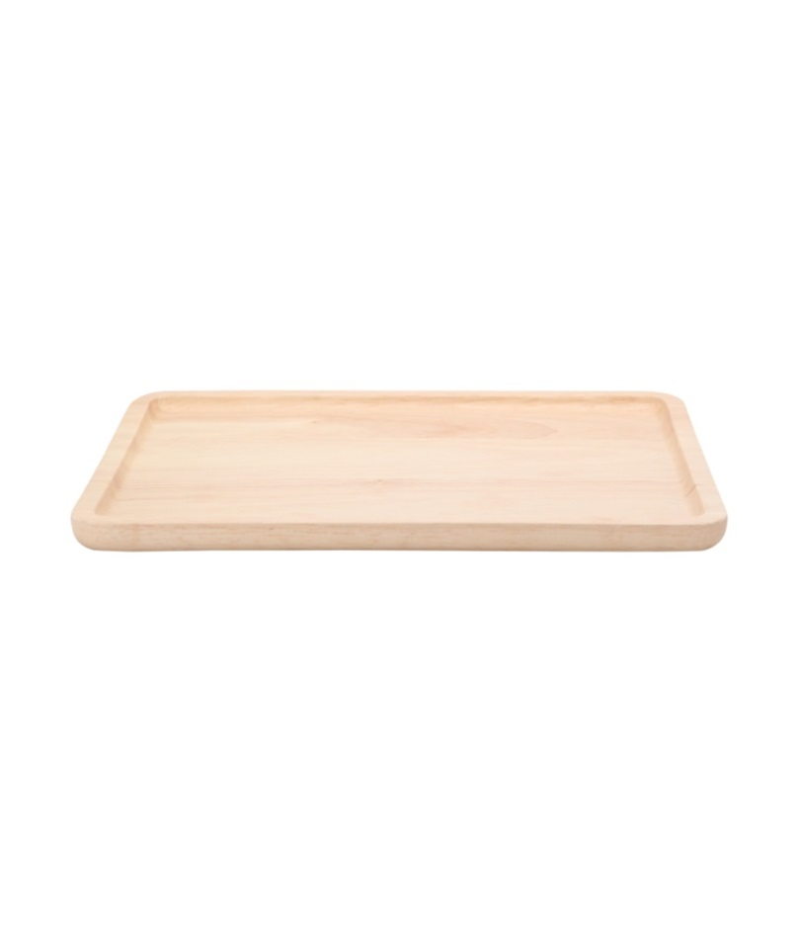



Số?
1
?
23 gồm ? chục và ? đơn vị.
gồm 1 chục và 8 đơn vị.
23 gồm 2 chục và 3 đơn vị.

Slide 11




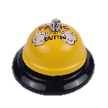






?
?
?
?
35
3
gồm chục và 5 đơn vị.
gồm 6 chục và đơn vị.
?
?
?
?
?
?
gồm chục và đơn vị.
gồm chục và đơn vị.
5

Slide 12
Số?
2
12
?
11
17
?
18
?
?
13
16
?
10
?
19
14
15
?
?
21
22
28
?
?
27
29
?
23
?
?
20
26
?
?
30
24
?
?
?
25
98
?
97
?
?
91
92
?
93
?
90
?
96
99
94
?
?
?
95

Slide 13
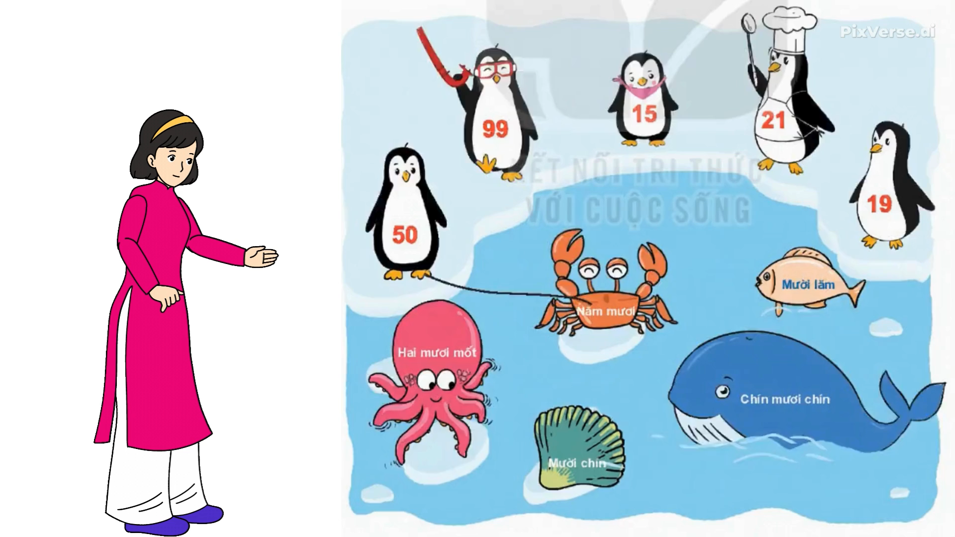

Slide 14

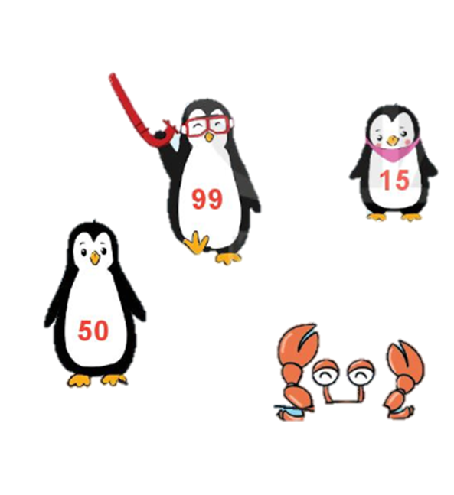







Tìm cách đọc số ghi trên mỗi con chim cánh cụt.
3
Mười lăm
Năm mươi
Hai mươi mốt
Mười chín
Chín mươi chín

Slide 15


Slide 16



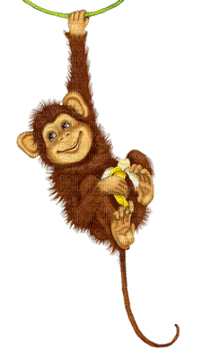


GIẢI CỨU CHÚ KHỈ
Để giải cứu Khỉ Con không bị Cá Sấu ăn thịt, em hãy trả lời đúng các câu hỏi nhé!

Slide 17

32 gồm 3 chục và ….
A. 3 đơn vị
B. 1 đơn vị
C. 2 đơn vị
D. 0 đơn vị

Slide 18
Viết số sau:
Mười bảy
A. 17
B. 14
C. 27
D. 7

Slide 19
Viết số sau:
Ba mươi sáu
A. 63
B. 37
C. 26
D. 36

Slide 20

DẶN DÒ

